Slide 1
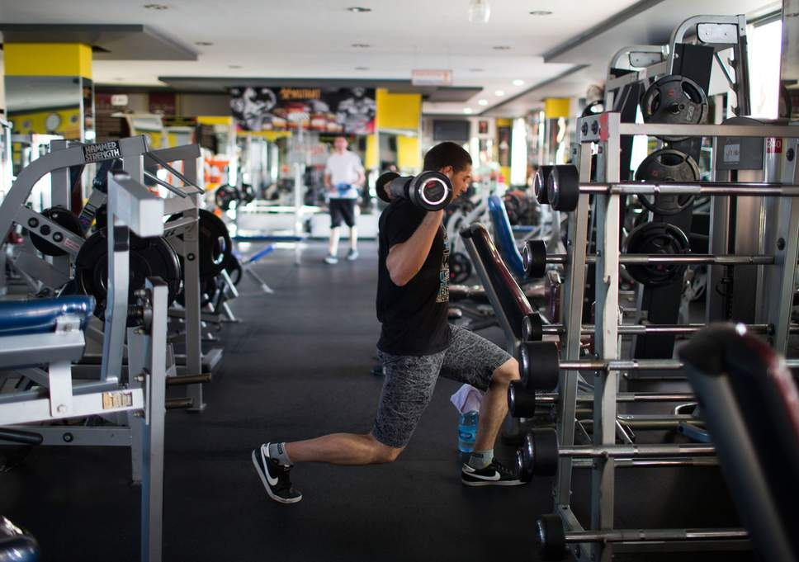
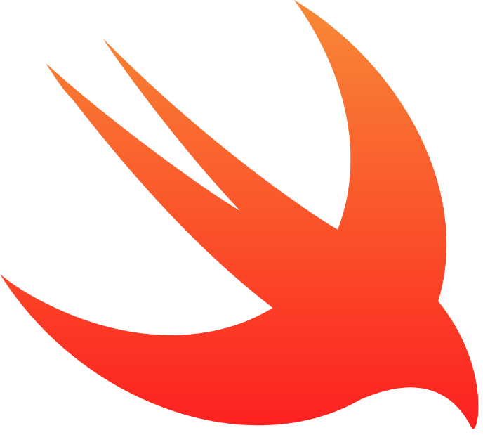
FITNESS BEGINNER’S APP
Propuesta de Desarrollo para App
iOS development Lab, Facultad de Ingeniería
Luis Gustavo Reyes Eslava
Abel Martínez Galarza

Slide 2
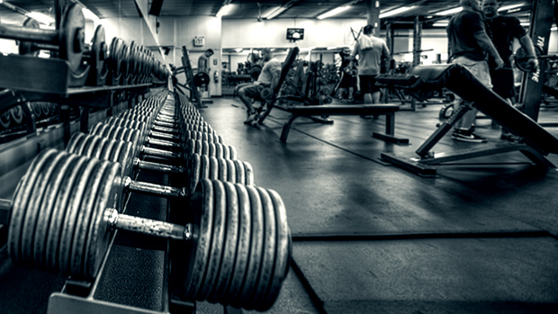
¿En qué consiste?
Se trata de una App que pretende orientar a los usuarios nuevos en un gimnasio para saber qué aparatos del gimnasio utilizar, y cómo utilizarlos correctamente.

Slide 3
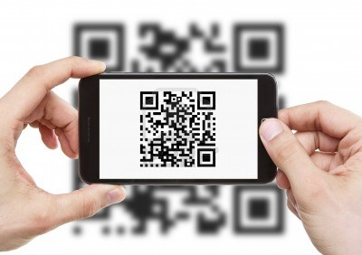
¿Cómo se usa?
La función principal de la App consiste en colocar códigos QR sobre cada aparato de gimnasio, los cuales al ser escaneados en la aplicación, mostrarán un gif mostrando la manera correcta de utilizar el aparato, así como información relevante sobre el mismo; por ejemplo, los músculos que ejercita.

Slide 4
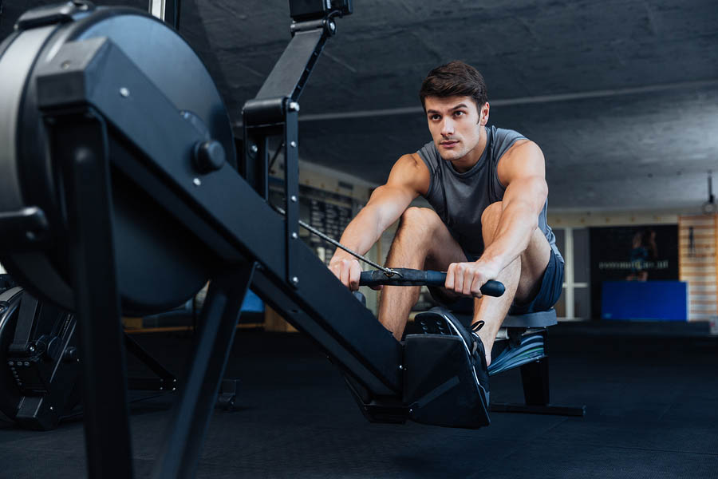

También se tiene contará con al implementación de rutinas de ejercicio sugeridas para el usuario, así como un seguimiento estadístico de los músculos que ha ejercitado el usuario en días pasados.

Slide 5
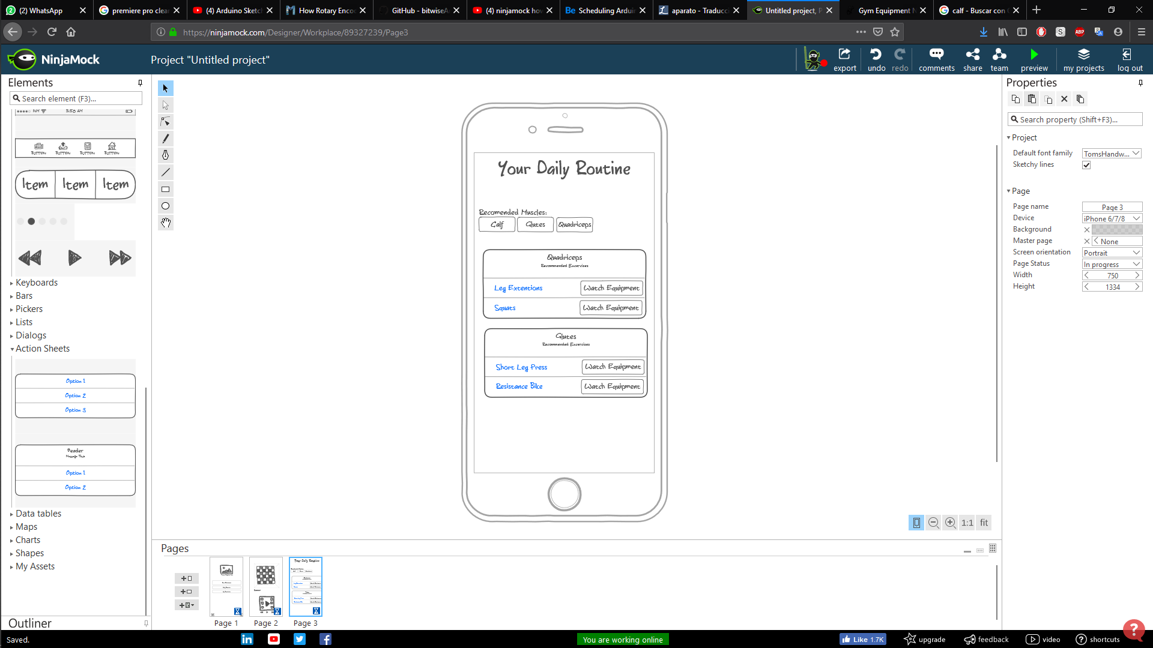
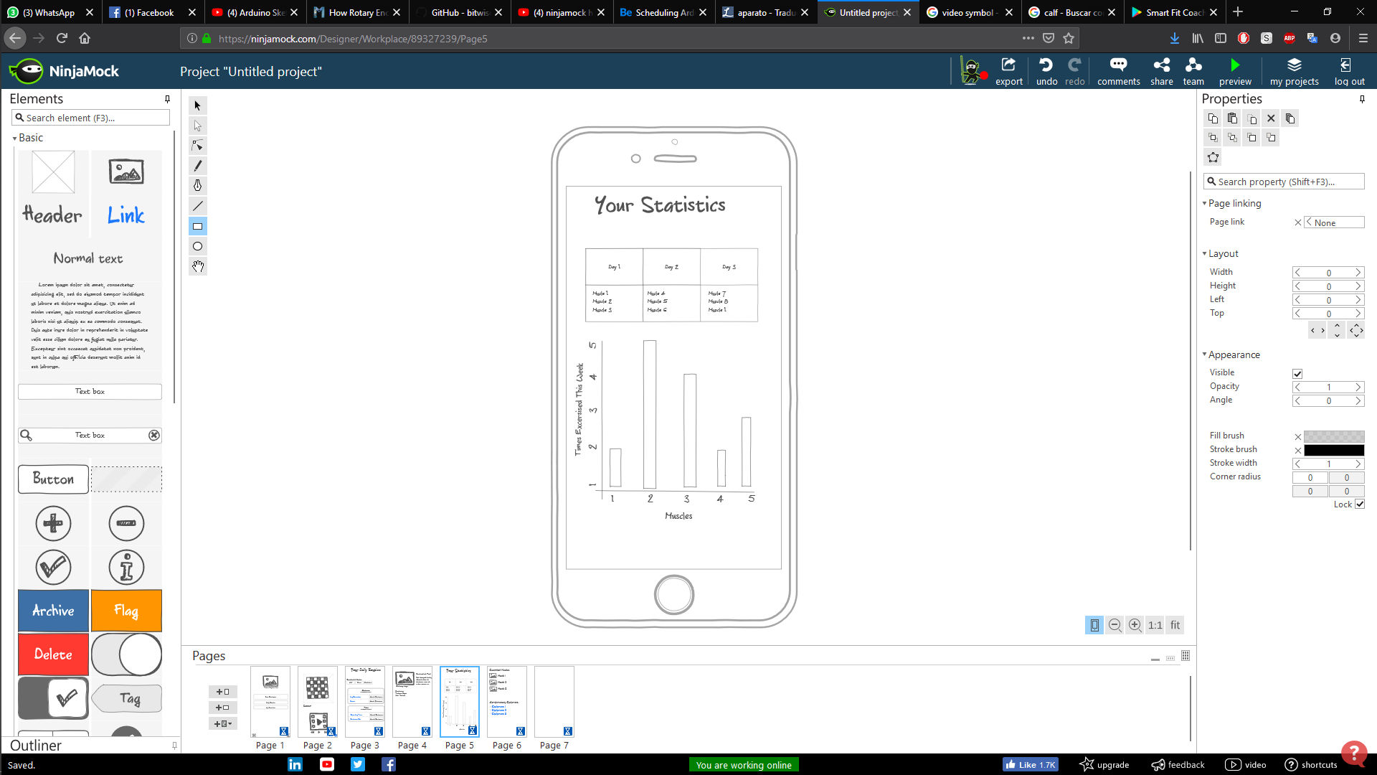

Slide 6
¿A quienes va dirigido?
Personas que se inician en algún gimnasio sin conocimientos previos sobre el uso de aparatos para ejercitarse.
Personas que se ejercitan casualmente
Entrenadores
Gimnasios que quieran adaptarse a la aplicación para agilizar y mejorar la experiencia de sus clientes.
Personas que deseen registrar aparatos de ejercicio de diseño personal y promocionar sus innovaciones
Desarrolladores de rutinas de ejercicios

Slide 7
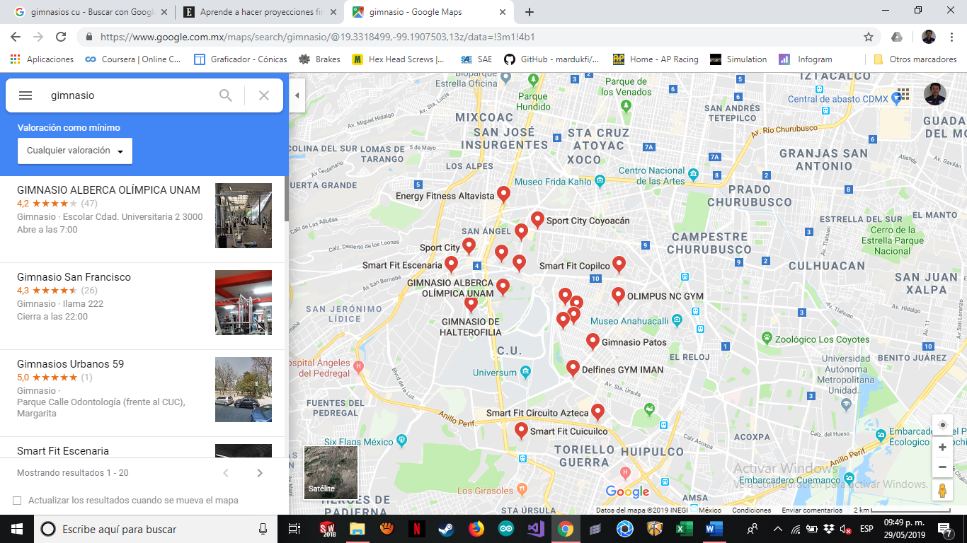
¿En qué lugares se planea comercializar?
Solamente dentro de ciudad universitaria, se cuenta con 3 gimnasios los cuales a lo largo del día se reciben aproximadamente a 500 usuarios al día aprox cada uno.

Slide 8
¿Cuál será el costo de producción?
Características |  |  |  | Costos
Calidad de la App | No importa mucho la calidad | Buena relación calidad-precio | Aplicación con comportamiento optimo | 6000
Diseño de interfaz | Para un solo dispositivo | Para varios dispositivos de la marca Apple | Para varios dispositivos incluyendo pagina web | 12000
Vínculos | Sin vinculo a paina web | Vinculada a pagina web propia | Vinculada a redes sociales | 15000
En línea | Off-line | On-line | Ambas | 5000
Panel de administración | Con panel de administración | Sin panel de administración |  | 1500
Idiomas | Un solo idioma | Bilingüe | Multilingüe | 10000
Costo | App Gratuita | Mini transacciones dentro de la app/ Suscripción premium | App de paga | 8000
Sistema de Log in | Sin Log in | Con Cuenta y registro dentro de la App | Cuenta vinculada a redes sociales | 4000
Costo de desarrollo estimado de $75,000 MXN

Slide 9
¿Cómo generará ingresos?
La app busca ser de adquisición gratuita con micro transacciones para el mantenimiento de la misma, tales como artilugios, equipo para ejercitarse producido por los desarrolladores, y registrar maquinas innovadoras de ejercicios desarrolladas por los usuarios.

Slide 10

Cuenta premium:
Para poder acceder a una cuenta premium, se tendría que pagar una suscripción anual de $30 la cual podrá desbloquear funcionalidades como las siguientes.
Poder registrar y promocionar aparatos para ejercitarse innovadores o de diseño propio y asimismo ponerlos en venta de acuerdo a sus características
Desbloquear un seguimiento de las calorías quemadas, que tan ejercitados están ciertos músculos del cuerpo a partir de los aparatos que se usaron
Acceder a un asesor de fisicoculturismo que indique que rutinas seguir
Registrar gimnasio propio y obtener respectivos códigos QR para aparatos propio

Slide 11
¿Cuál es la proyección de las ganancias?
Podemos estimar que en el primer mes de lanzar a app, con un total de 12000 usuarios podemos recuperar la inversión de $135000 en aproximadamente 4 meses de lanzar la aplicación teniendo una ganancia prevista de $120000 si pensamos que una octava parte de los usurarios pagaran la cuenta premium dado que el precio es relativamente bajo y desbloqueando funcionalidades deseadas por la mayoría de los usuarios.

Slide 12

Si tomamos en cuenta la inversión que se necesita para abrir un gimnasio bien equipado, de acuerdo a el articulo #260932 de entrepreneur.com es de $360000, lo cual nos indica que en un aproximado de un año y medio- dos años (Tomando en cuenta costos de actualizaciones, costos de marketing, pago a desarrolladores, mantenimiento, etc.) de uso de la aplicación, se ganaría la suficiente inversión para abrir un gimnasio propiedad del equipo de desarrolladores, generando aun mas ganancias.

